Slide 1


课时02：项目的数据库设计

Slide 2

目录
结构设计
逻辑结构设计
物理结果设计
安全保密设计
CONTENT

Slide 3
结构设计
找实体
找属性
找关系
绘制E-R图

Slide 4
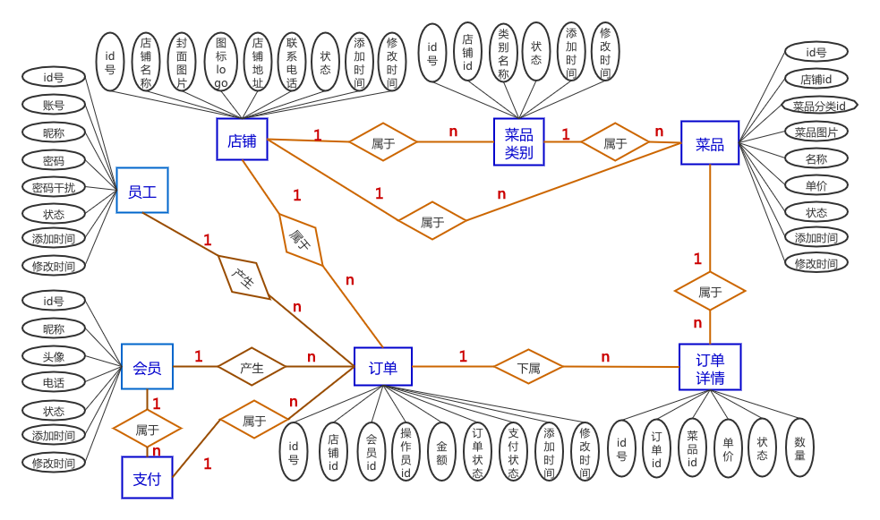
绘制E-R图

Slide 5
逻辑结构设计
在上面实体之间的关系基础上,将实体、属性和实体之间的联系转换为关系模式。
根据转换算法,E-R 图中有 7个实体类型,可以转换成 8 个关系模式：
1). `员工`(id号、账号、昵称、密码、密码干扰、状态、添加时间、修改时间)
2). `店铺`(id号，店铺名称，封面图片、图标logo、店铺地址、联系电话、状态、添加时间、修改时间)
3). `菜品类别`(id号，店铺id、类别名称，状态、添加时间、修改时间)
4). `菜品`(id、店铺id、类别id、菜品图片、菜品名称、单价、状态、添加时间、修改时间)
5). `会员`(id号、账号、昵称、头像、电话、状态、添加时间、修改时间)
6). `订单`(id号、店铺id、会员id号、操作员id、金额、订单状态、支付状态、添加时间、修改时间)
7). `订单详情`(id号、订单id号、菜品id号、单价、状态、购买量)

Slide 6
物理结果设计
数据库设计的最后阶段是确定数据库在物理设备上的存储结构和存取方法,即物理数据模型。
物理数据模型的设计其实也是在设计表结构。
一般地,实体对应于表,实体的属性对应于表的列(字段),实体之间的关系成为表的约束。
设计数据表结构：
通过数据表结构来创建数据表：

Slide 7
安全保密设计
本数据库系统采用安全的用户名加口令方式登录。用户名的权限限制为只能进行基本的 增删改查数据功能。
数据库应用对数据一般都具有一定的限制,这种限制称为完整性。
关系数据库系统应该保证输入的值符合其规定的数据类型,并保证值在系统支持的范围内。
关系数据库系统都支持 3 种完整性:域约束、实体完整性约束和关联完整性约束

Slide 8
小结
通过本节学习我们了解项目的数据库设计流程，以及E-R图绘制和数据表结构的建立。

Slide 9
Next：课时03《项目架构的程序设计》

Slide 10



